Slide 1
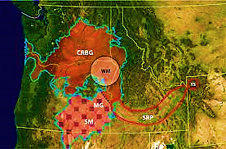
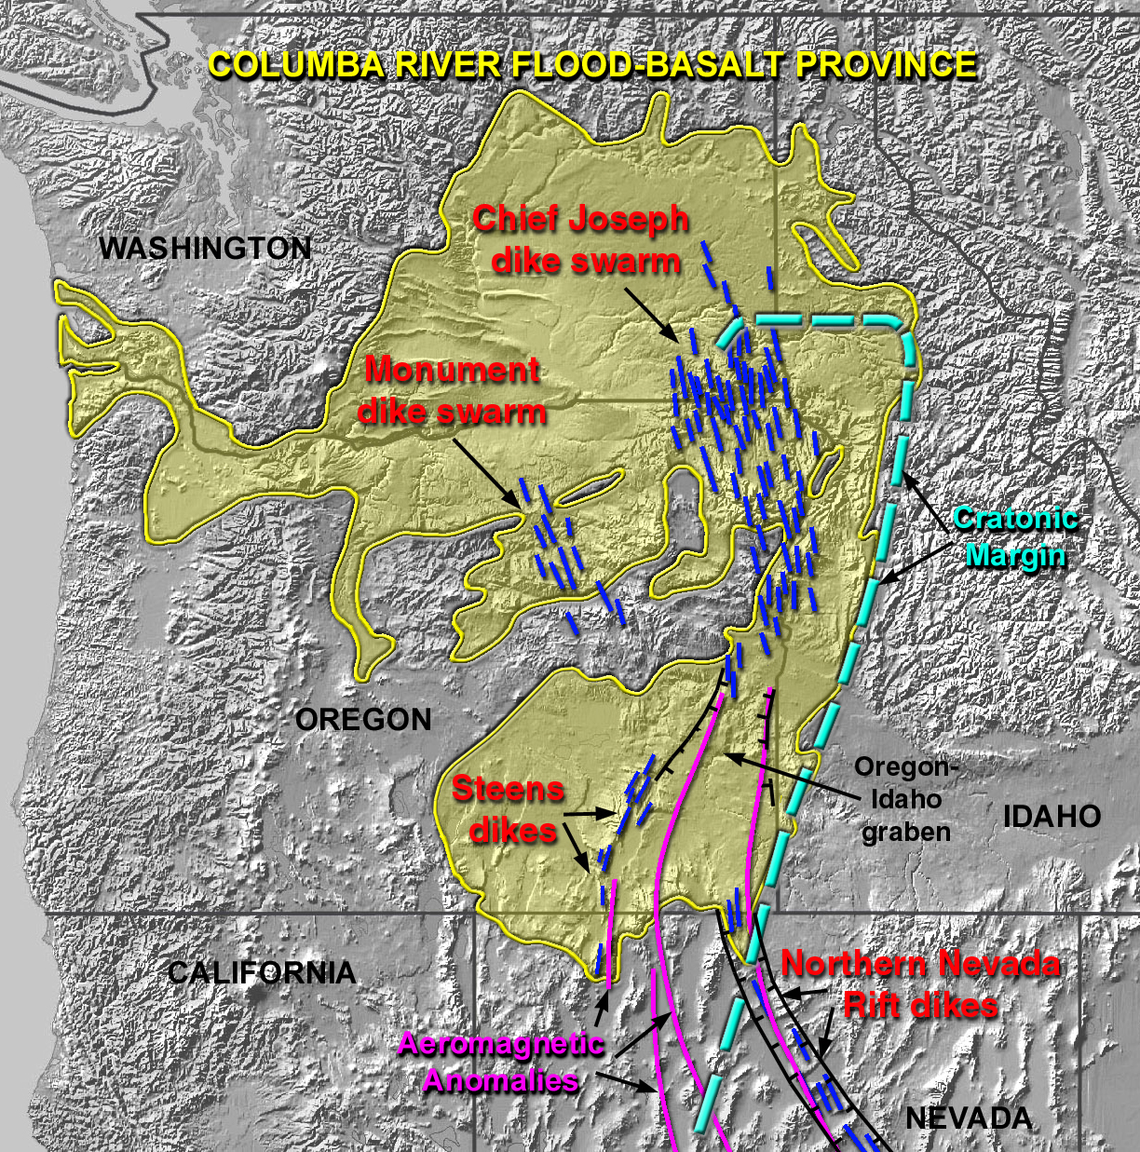
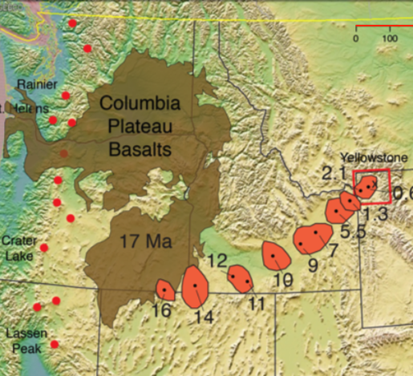

Slide 2
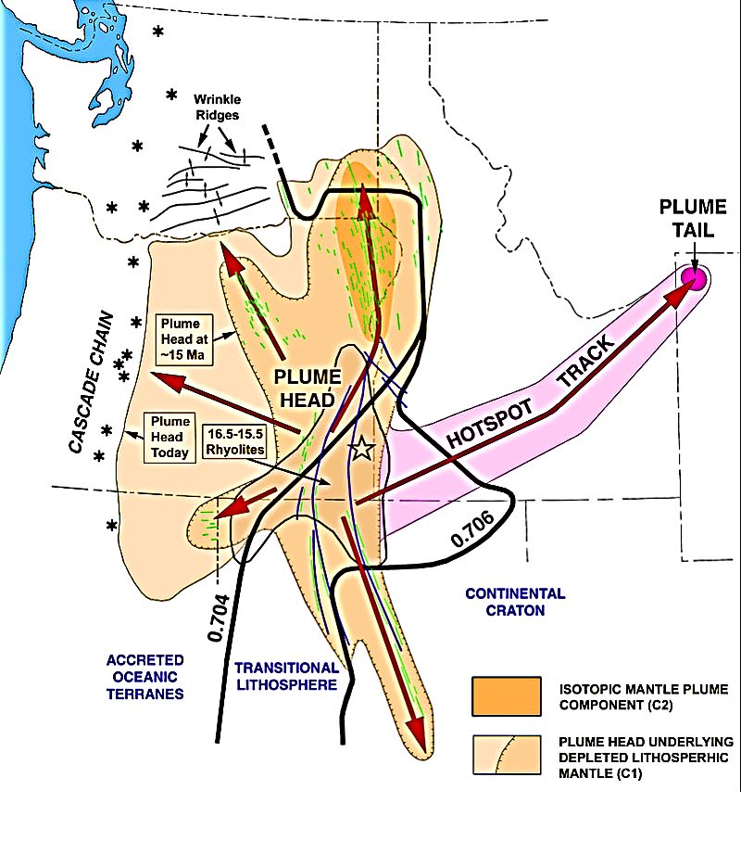
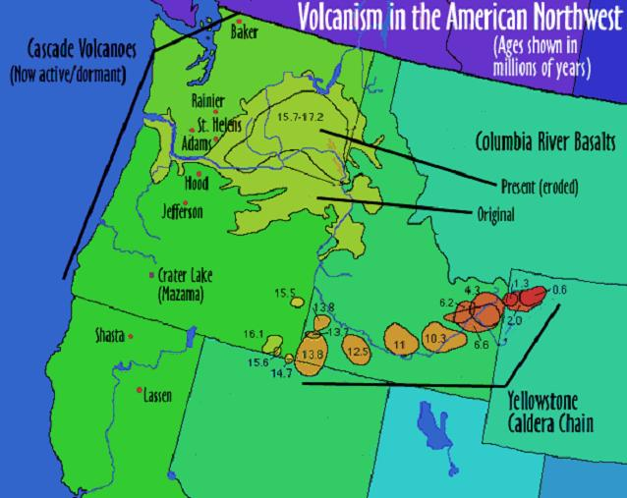

Slide 3
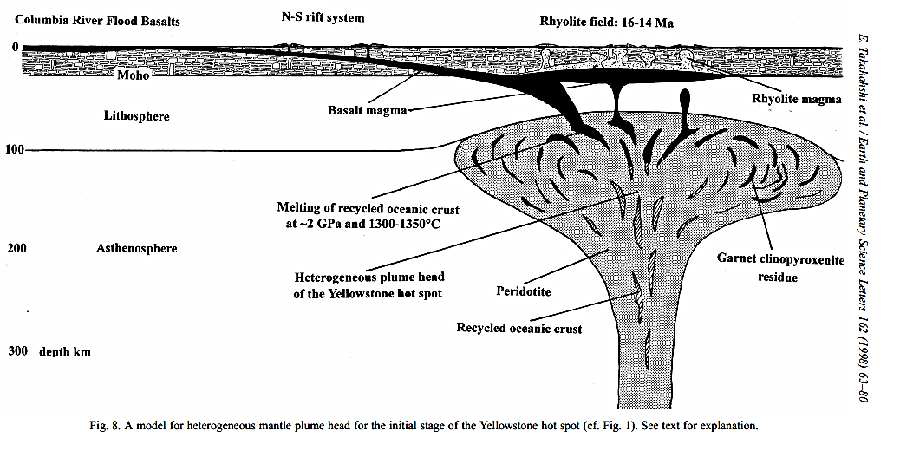

Slide 4
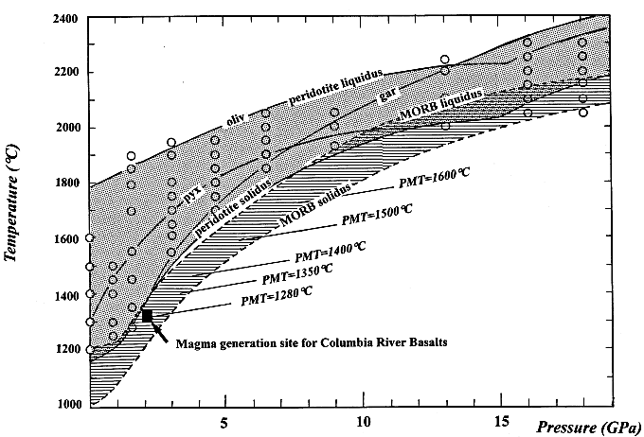

Slide 5
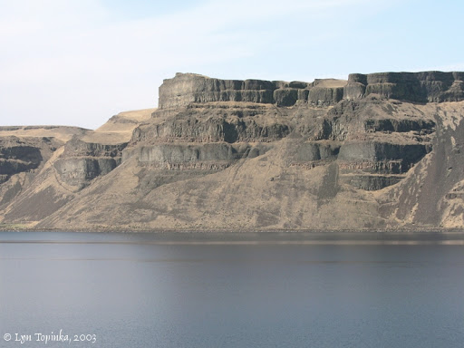
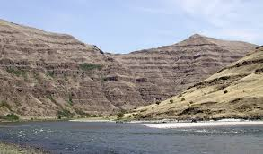
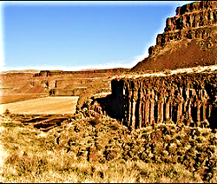
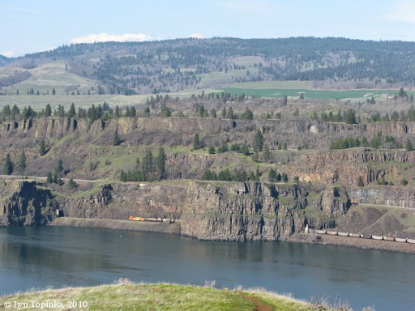

Slide 6
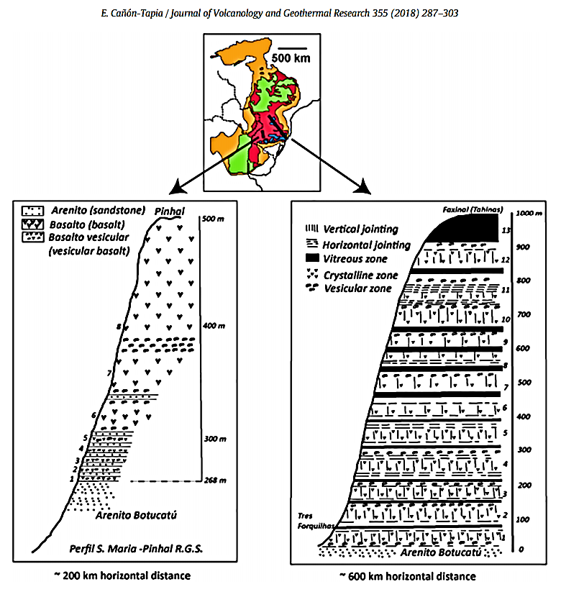
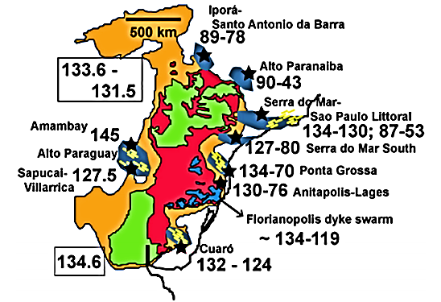

Slide 7
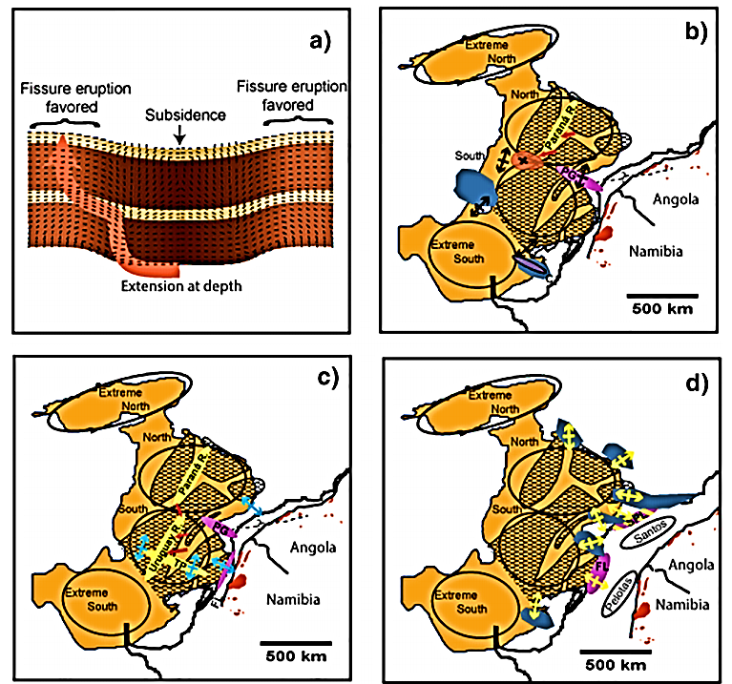
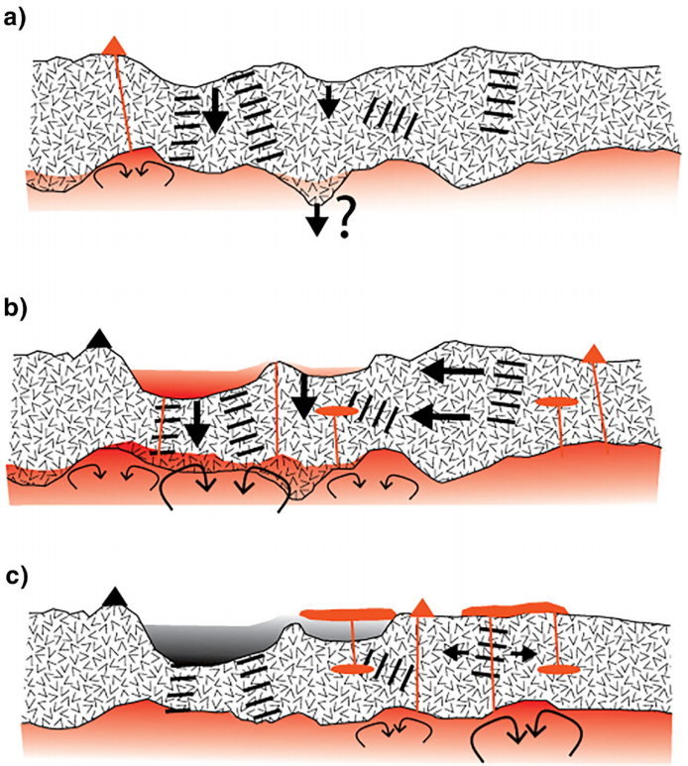
Sección transversal vertical esquemática que muestra la estructura de la litosfera, las zonas de debilidad (líneas continuas) y la fusión en profundidad en tres etapas del desarrollo del PELIP. Colores claros en la parte superior indica actividad volcánica activa o joven; los colores oscuros indican productos más antiguos. Las flechas dentro de la litosfera indican la dirección predominante de deformación (hundimiento, delaminación o extensión) y las flechas en la parte inferior indican la ocurrencia probable de convección. Tenga en cuenta que las zonas de fusión y topografía de la litosfera cambian de una
etapa a la otra

Slide 8
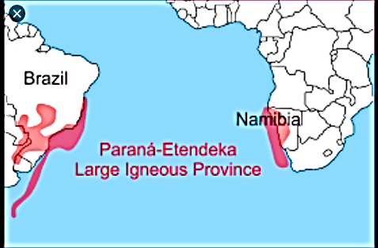
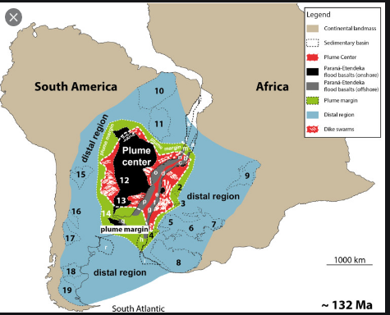
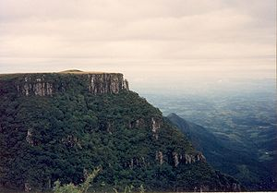

Slide 9
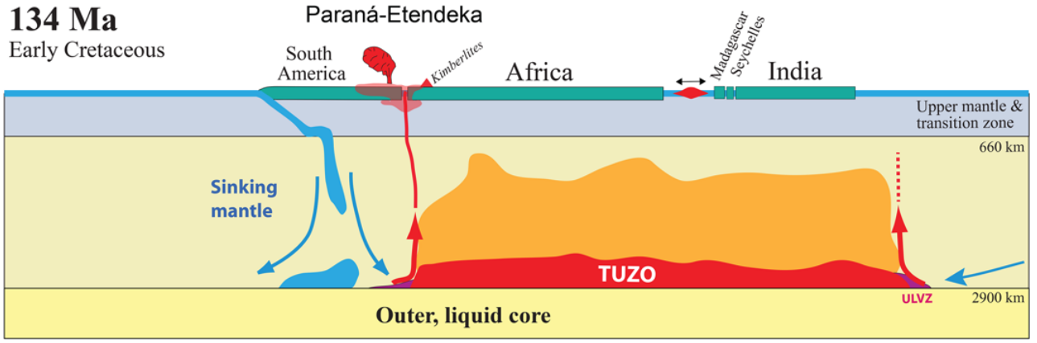
Las placas (losas) litosféricas subducidas pueden interactuar con los márgenes de TUZO y JASON, desencadenando la formación de Plumas Mantelicas. El dibujo esquemático, es un perfil aproximado reconstruido a través del LIP Paraná– Etendeka, norte de Madagascar–Seychelles e India (ver Fig. 3) alrededor de 135 Ma. Las placas de activación de las plumas que se originan en Paraná–Etendeka LIP y las kimberlitas contemporáneas en Sudáfrica y Namibia deben haber estado claramente vinculadas a la subducción. a lo largo del margen occidental de América del Sur. El Atlántico Sur se abrió poco después del LIP Paraná–Etendeka.
From: SENSARMA, S. & STOREY, B. C. (eds) Large Igneous Provinces from Gondwana and Adjacent Regions. Geological Society, London, Special Publications, 463, https://doi.org/10.1144/SP463.7 © 2017 The Author(s). Published by The Geological Society of London. Publishing disclaimer: www.geolsoc.org.uk/pub_ethics

Slide 10
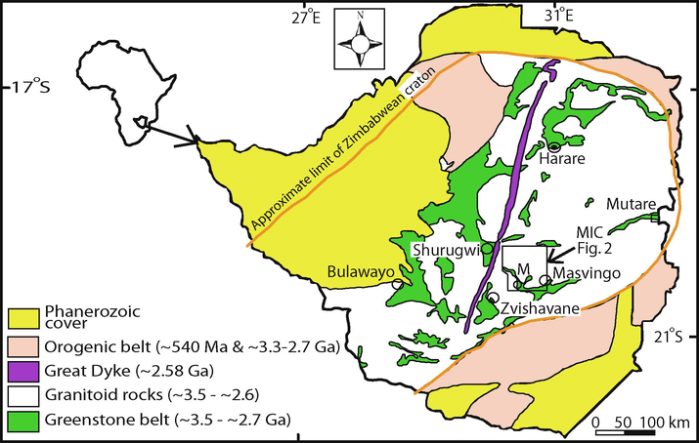
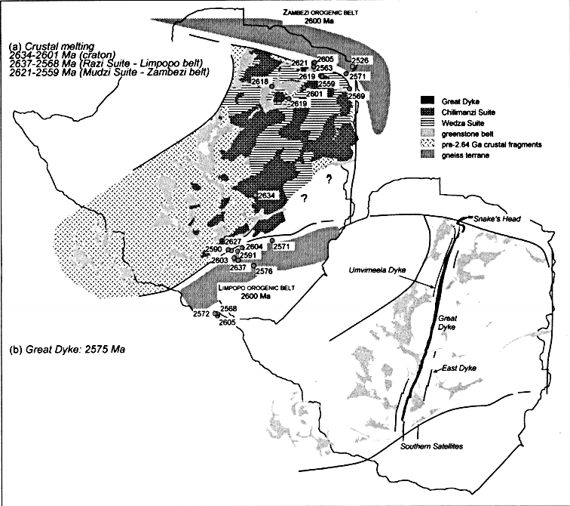
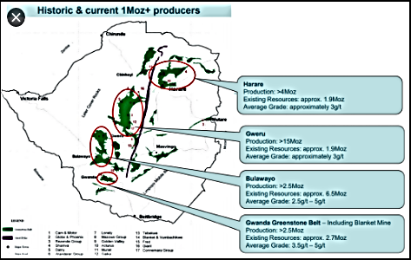

Slide 11
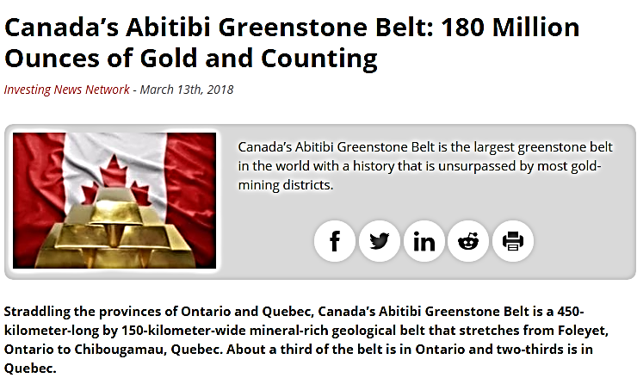
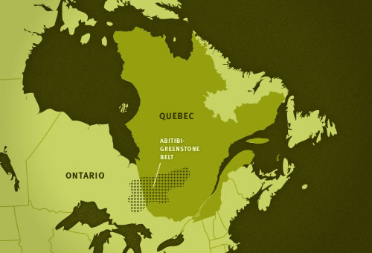
Canada’s Abitibi Greenstone Belt: Geology
The Abitibi is an assemblage of volcanic, sedimentary and intrusive rocks laid down and intruded between 2.6 and 2.8 billion years ago, during the Archean eon. The belt hosts a variety of economic mineral deposits that support mining and exploration for gold, silver, copper, zinc, nickel, other specialty metals and industrial minerals. Some of the richest deposits in the Abitibi occur proximal to major structural breaks like the Porcupine-Destor, Pipestone and Cadillac-Larder Lake faults.

Slide 12
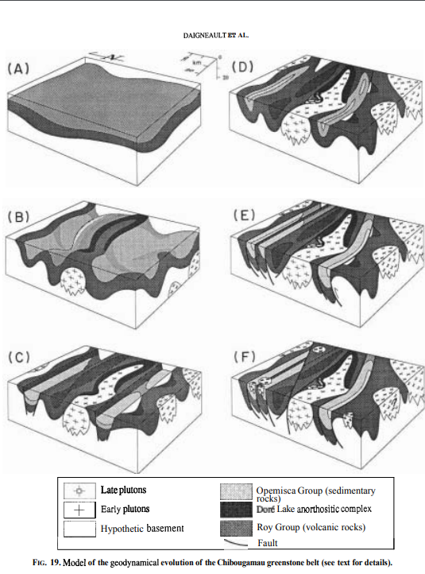
Can. J. Earth Sci. 27, 1714- 1736 (1990)

Slide 13
